Slide 1
Артикуляционная гимнастика

Slide 2
Гараж двери открывает И машина выезжает. Спокойно открыть рот, подержать его открытым 3-5 сек., медленно закрыть рот.

Slide 3
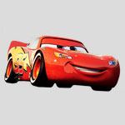
Улыбается машинка –У неё помыта спинка! Растянуть губы в улыбку, показать все зубки. Челюсти сомкнуть.

Slide 4
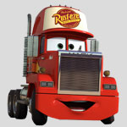
У машины есть труба – Очень длинная она! Вытянуть губы вперед в виде трубы.

Slide 5
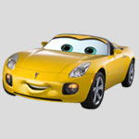
Это сытая машина. Баки полные бензина. Надуть щёчки, удерживать 3-5 сек.

Slide 6
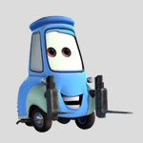
Посмотрите-ка: машина Похудела без бензина. Втянуть щёчки, губы сомкнуты, удерживать 3-5 сек.

Slide 7
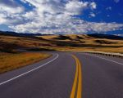
Вот широкая дорога, Здесь машин проедет много. Открыть рот, высунуть широкий расслабленный язычок так, чтобы он лежал на нижней губе. Удерживать язычок 3-5 сек.

Slide 8
Это – узкая дорожка, Здесь машин совсем немножко. Открыть рот, высунуть узкий напряжённый язычок. Удерживать напряжение 3-5 сек.

Slide 9
Мотор как сердце у машинки: Стучит – поедем без заминки. Рот открыт. Поднять язычок к верхним бугорочкам под верхними зубками (альвеолам). Постучать язычком по нёбу: «д-д-д-д-д». Упражнение выполнять на вдохе. Упражнение Выполнять на выдохе. Следить за тем, чтобы подбородок не двигался.

Slide 10
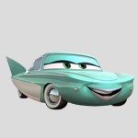
Все колёса закрутились, По дорожке покатились. Рот открыть, улыбнуться. Касаясь губ, провести по кругу кончиком язычка в одну, потом в другую сторону. Следить за тем, чтобы подбородок не двигался.

Slide 11
Начал дождь в окно стучать. Время дворники включать. Рот открыть, улыбнуться. Высунуть язычок. Двигать язычком вправо – влево. касаясь уголков рта. Следить, чтобы язычок двигался по воздуху, не касаясь нижней губы.

Slide 12
В горку только поднялись – И скорее мчимся вниз. Рот раскрыть, улыбнуться. Высунуть язычок. Поднимать широкий язычок на верхнюю губку, опускать на нижнюю. Следить за тем, чтобы подбородок не двигался.

Slide 13
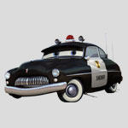
Поработаем насосом – Подкачаем все колёса! Рот открыть, присосать широкий язычок к верхнему нёбу так, чтобы сильно натянулась уздечка. Ритмично открывать и закрывать рот, не отрывая язычок от нёба.

Slide 14
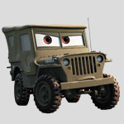
Кисточкой машину красим, Будет всех она прекрасней. Рот раскрыть. Провести кончиком языка вперед-назад по нёбу. Выполнять движение 5-7раз.

